Slide 1
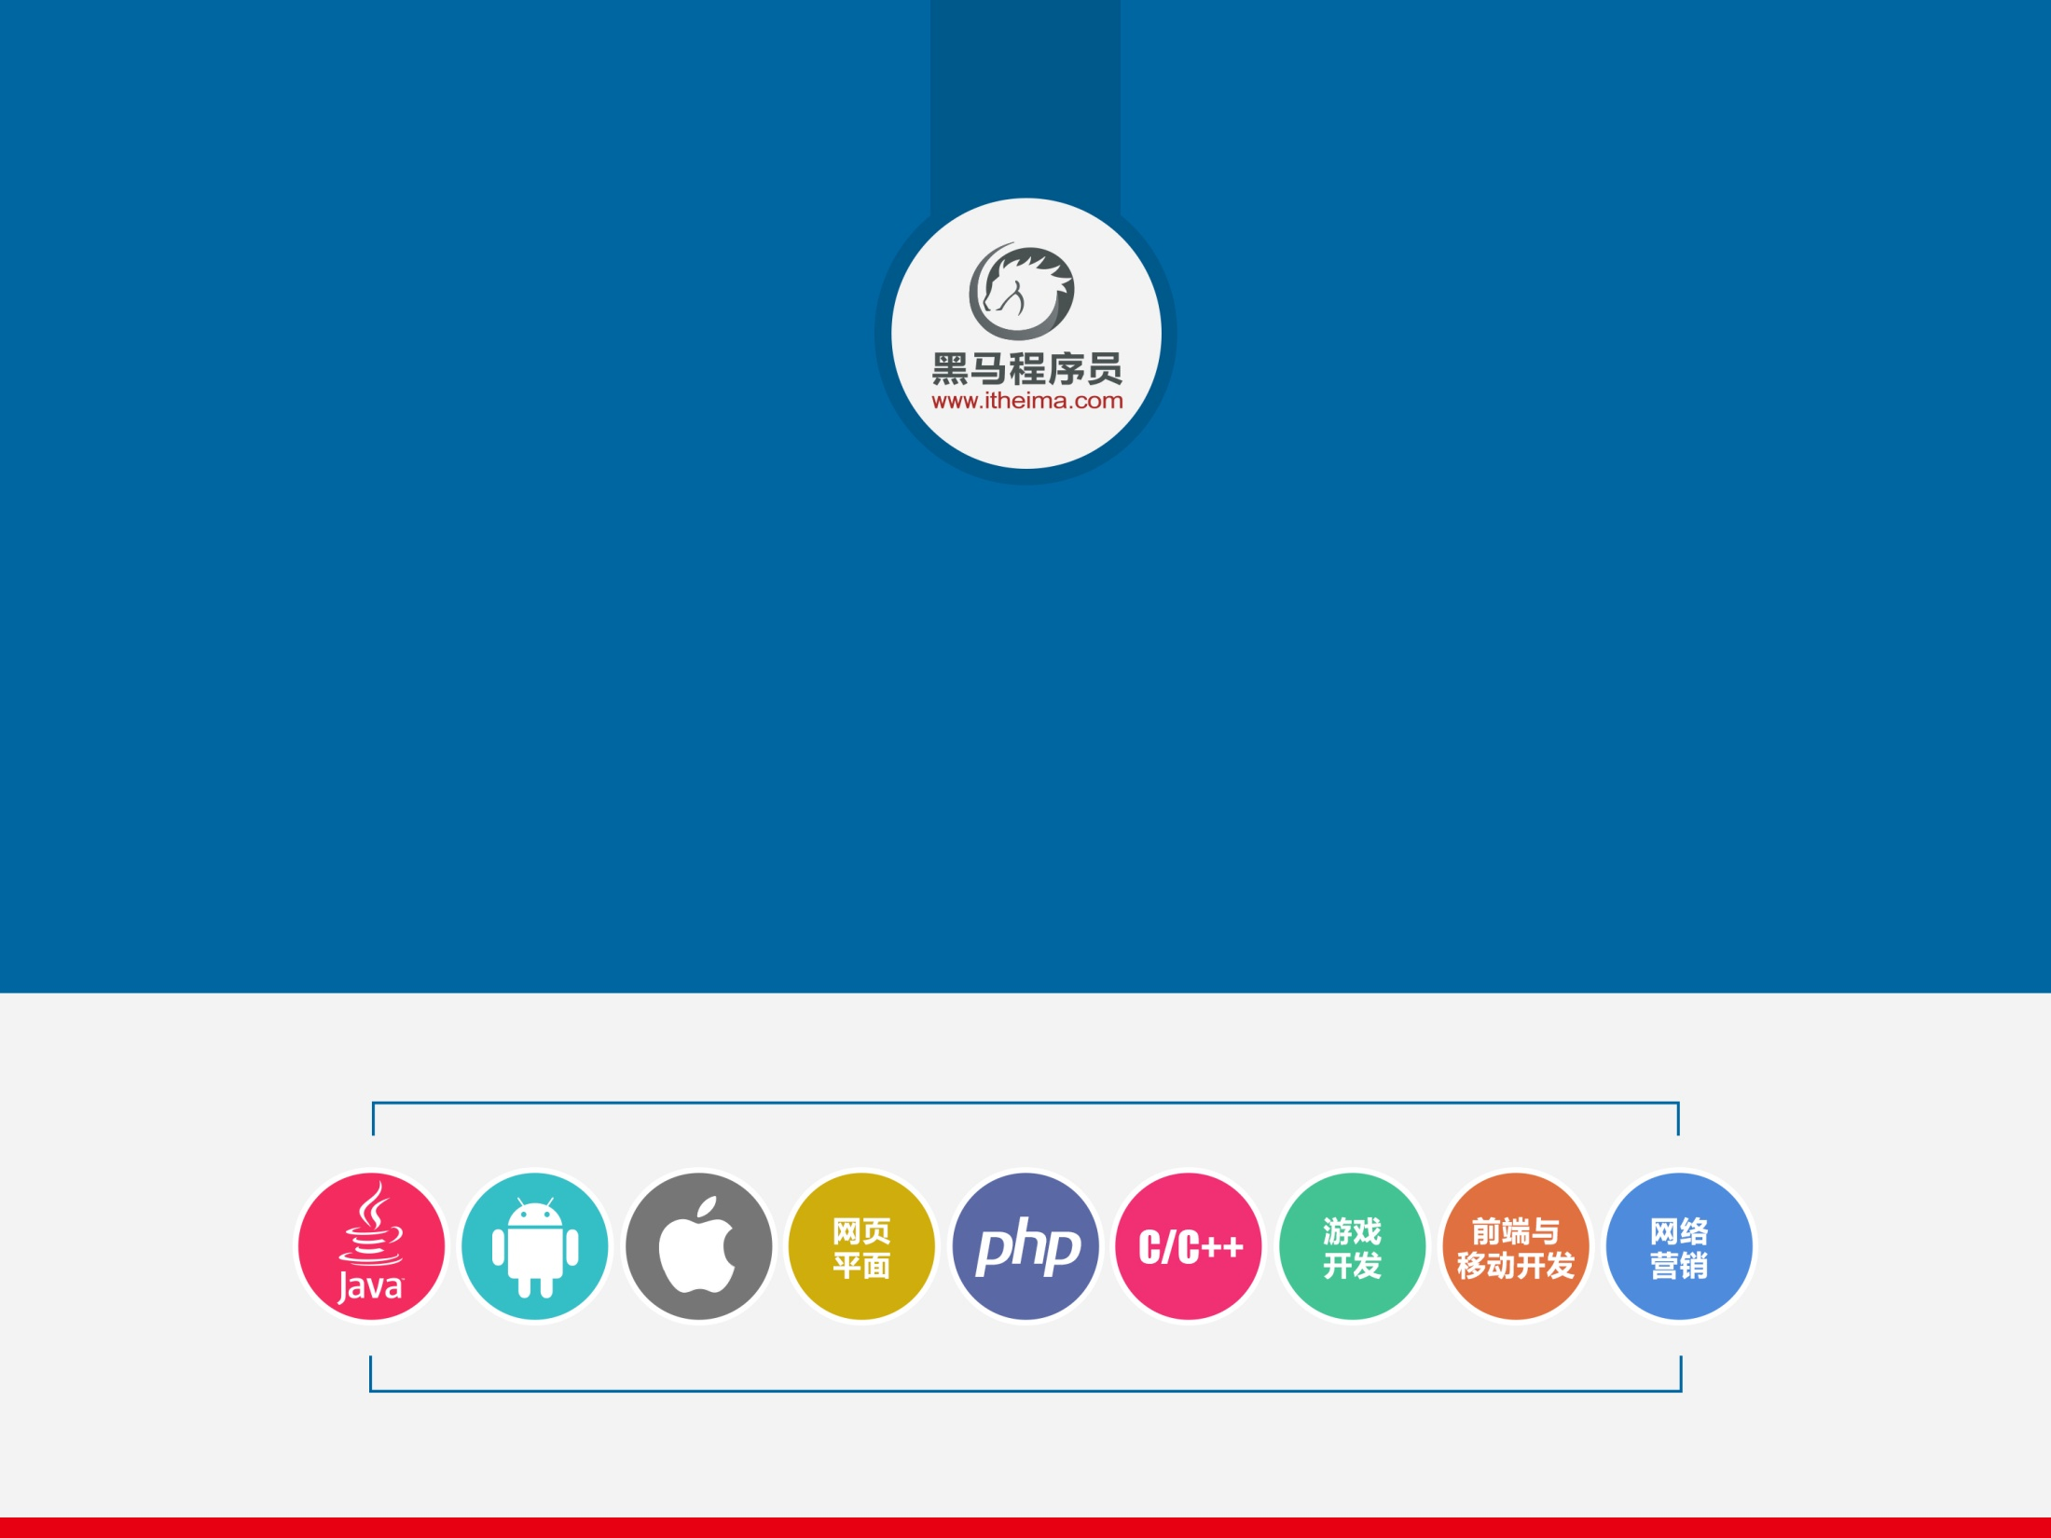
软件测试用例设计
软件测试讲师 张老师

Slide 2
等价类划分法概述------穷举测试
计算两个1---100之间整数的和

Slide 3
等价类划分法概述------穷举测试
计算两个1---100之间整数的和
穷举测试：
1+2=3 1+3=4 1+4=5 1+5=6 ······ 1+100=101
100+1=101 100+2=102 100+3=103 ······ 100+100=200

Slide 4
等价类划分法概述定义
定义： 输入具有代表性的数据子集。
等价类 分为 有效等价类 ---满足需求
无效等价类—不满足需求
计算两个1---100之间整数的和
有效等价类 1-----100 之间 68
无效等价类 <1 0
无效等价类 >100 101

Slide 5
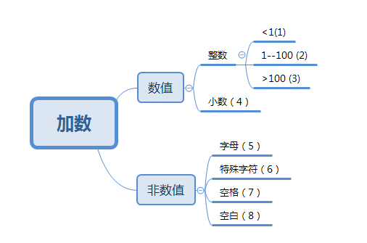
等价类划分法概述定义

Slide 6
用例编号 | 所属等价类 | 加数1 | 加数2 | 和
1 | 2（有效） | 3 | 40 | 43
2 | 1（无效） | 0 | 1 | 提示：“请输入1---100之间的整数”
3 | 3（无效） | 110 | 2
4 | 4（无效） | 1.2 | 3
5 | 5（无效） | A | 5
6 | 6（无效） | # | 7
7 | 7（无效） | 空格 | 8
8 | 8（无效） |  | 9

Slide 7
等价类操作步骤
设计一个新的测试用例，使其尽可能多地覆盖尚未被覆盖的有效等价类，重复这个过程，直至所有的有效等价类均被测试用例所覆盖；
设计一个新的测试用例，使其仅覆盖一个无效等价类，重复这个过程，直至所有的无效等价类均被测试用例所覆盖。

Slide 8
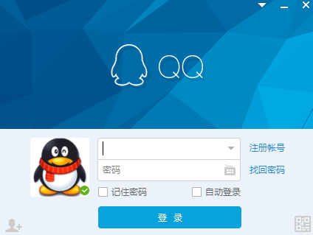
QQ账号： 6---10位自然数

Slide 9
QQ账号： 6---10位自然数
有效的：
1 长度在6—10位之间
2 类型是0---9自然数
无效的
3 长度小于6
4 长度大于10
负数
小数
英文字母
字符
中文
10 空
11 空格

Slide 10
覆盖用例 | 输入 | 预期结果
1、2 | 1234567 | 正确
3 | 123 | 提示有误
4 | 12345678910 | 提示有误
5 | 123456a | 提示有误
6 | 123456% | 提示有误
7 | 123456好 | 提示有误
8 9 10 | 为空 1234567 首位空格 1234567 末位空格 1234 567 中间空格 | 提示有误 正确 提示有误

Slide 11
练习
某城市电话号码由三部分组成，分别是
地区码：空白或是3位数字
前缀：非‘0’且非‘1’开头的三位数字
后缀：4位数字
假定被测程序能接受一切符合上述规定的电话号码，拒绝所有不符合规定的电话号码

Slide 12
条件 | 有效等价类 | 编号 | 无效等价类 | 编号
地区码 | 空白 | 1 | 非数字 | 5
 | 三位数字 | 2 | 小于三位 | 6
前缀 |  |  | 大于三位 | 7
 | 非0且非1开头的三位数字 | 3 | 空值 | 8
 |  |  | 0开头的三位数字 | 9
 |  |  | 1开头的三位数字 | 10
 |  |  | 非0且非1 开头的长度小于三位的数字 | 11
 |  |  | 非0且非1 开头的长度大于三位的数字 | 12
 |  |  | 非数字 | 13
后缀 | 四位数字 | 4 | 空值 | 14
 |  |  | 非数字 | 15
 |  |  | 小于四位 | 16
 |  |  | 大于四位 | 17

Slide 13
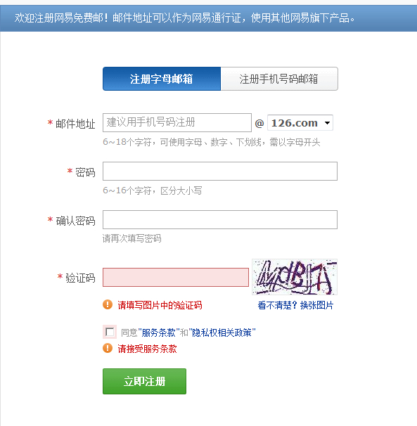
126邮箱注册功能
（邮箱类型默认126且不能更改）

Slide 14
Step1、分析需求中包含多少个独立功能
判断独立功能的标准：
01
功能名是一个动词
02
不可继续往下分割
03
包含三要素：输入、处理、输出

Slide 15
Step2、分别针对每个独立功能开展需求分析
01
分析界面可见输入参数，罗列参数个数及名称
02
分析界面不可见输入参数：网络、浏览器/系统、权限、
数据库服务、系统本身服务

Slide 16
Step3、分析界面可见输入参数的特点及其关系
输入参数需要用户输入数据，
并且存在有效/无效规则校验
—— 则用等价类法设计测试用例

Slide 17
Step4、分别罗列每个界面可见输入参数的有效无效
规则，形成等价类表
长度
类型
组成规则
测试文本框类型应考虑的几个维度
组成规则
是否为空
是否区分大小写
是否重复
是否去前中后空格
构造无效规则时要注意：只能同时违背一条规则

Slide 18
用户注册页面需求
USER NAME 长度为 3-19：以字母开头
姓名：非空
密码： 非空
确认密码： 值和密码相同
出生月份： 年-----四位数字
月------1-12
日-------1-31

Slide 19
输入项 | 有效等价类 | 无效等价类
username | 长3—19（1） 以字母开头 （4） | 长度<3 (2) 长度>19 (3) 非字母开头（5）
姓名 | 非空 （6） | 为空 （7）
密码 | 非空 （8） | 为空 （9）
确认密码 | 值和密码值相同 （10） | 值和密码值不同 （11）
出生年份 | 年 ---- 四位（12） 年 ---- 数字 （14） 年 ---- 合理范围（16） | <4(13) >4(18) 年数中他非数字符号(19) 空（15） 年数在不合理范围（17）

Slide 20
126邮箱注册功能
（邮箱类型默认126且不能更改）

Slide 21
边界值
边界值分析法就是对输入或输出的边界值进行测试的一种黑盒测试方法
长期的测试工作经验告诉我们，大量的错误是发生在输入或输出范围的边界上，而不是发生在输入输出范围的内部（从开发角度可以发现）。因此针对各种边界情况设计测试用例，可以查出更多的错误。

Slide 22
使用边界值分析方法设计测试用例，首先应确定边界情况。通常输入和输出等价类的边界，就是应着重测试的边界情况。应当选取正好等于，刚刚大于或刚刚小于边界的值作为测试数据，而不是选取等价类中的典型值或任意值作为测试数据
10<=x<=20
测试取值：9,10,,20,21
上点 10,20
离点 9,21

Slide 23
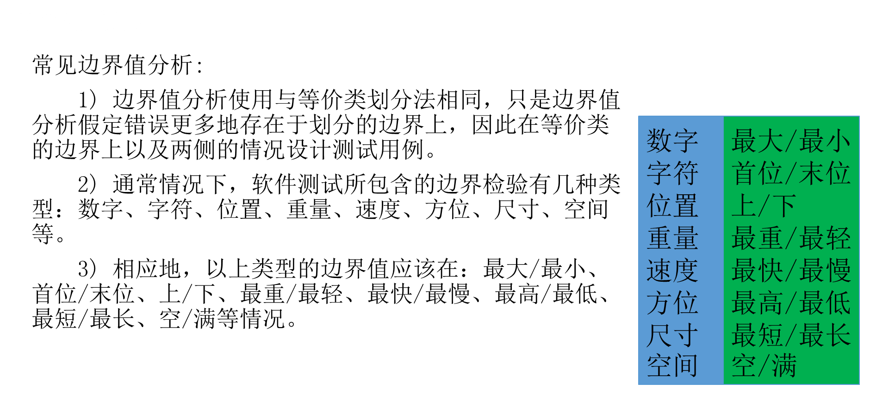
边界值

Slide 24
边界值
例如，如果程序的规格说明中规定：“重量在10公斤至50公斤范围内的邮件，其邮费计算公式为……”。作为测试用例，我们应取？
9.99，10，10.01，49.99,50，50.01。
练习：
[100 200]
[100 200）
(100 200)

Slide 25
用例设计
结合等价类划分法，设计测试数据！
移动公司话费赠送方案如下：
话费累计 | 赠送
[0,200) | 0
[200,500) | 20
[500,800) | 30
>=800 | 50

Slide 26
总结
等价类用例设计要点
1 操作步骤
1 一个新用例尽量覆盖有效规则
2 一个新用例只能覆盖一条无效规则
2 测试过程中需要考虑要点
边界值用例设计要点
1 上点
2 离点

